Slide 1
Projekt rodinného domu s malou provozovnou s využitím prvků firmy HELUZ
Vypracoval: Jan Fošum
Vedoucí práce: Ing. Blanka Pelánková
Oponent: Ing. Milena Štanclová

Slide 2
Cíl práce:
Cílem práce je architektonická studie a stavební část projektu pro stavební povolení nízkoenergetického domu s malou provozovnou majitele domu.

Slide 3
Umístění:
Zdroj: Vlastní
Zdroj: Vlastní

Slide 4
Dispozice objektu:
Půdorys 1.NP
Rozměry:
28,4 x 19,85m
Zdroj: Vlastní

Slide 5
Dispozice objektu:
Půdorys 1.NP – Obytná část
Oddělení od pracovní části firmy
Vzdušný prostor
Zdroj: Vlastní

Slide 6
Dispozice objektu:
Půdorys 1.NP – Zázemí firmy
Oddělení akustickou stěnou
Vlastní vstup do objektu
Zdroj: Vlastní

Slide 7
Dispozice objektu:
Půdorys 2.NP – Obytná část
Slouží pro odpočinek
Zdroj: Vlastní

Slide 8
Použité materiály od firmy HELUZ
Obvodové zdivo: HELUZ 30 FAMILY
Snížené zdivo: HELUZ 30 FAMILY
Akustické zdivo: HELUZ AKU 30/33,3
Příčkové zdivo: HELUZ 11,5
Zděný sloup: HELUZ CV14
Cihelné komínové těleso: HELUZ MULTI
Překlady: HELUZ 23,8
Stropní nosníky: Stropní nosníky HELUZ POT, keramické vložky MIAKO

Slide 9
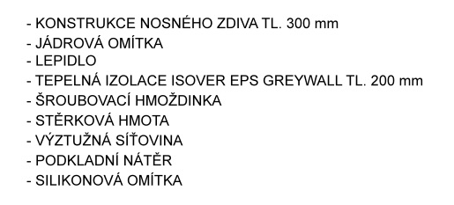
Navržené skladby konstrukcí:
Skladba:
Obvodový plášť:
Součinitel prostupu tepla: 0,135 W/m²K
Skladba vyhovuje!

Slide 10
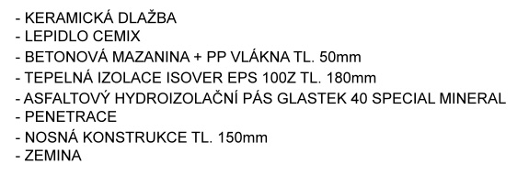
Navržené skladby konstrukcí:
Skladba:
Konstrukce podlahy:
Součinitel prostupu tepla: 0,196 W/m²K
Skladba vyhovuje!

Slide 11
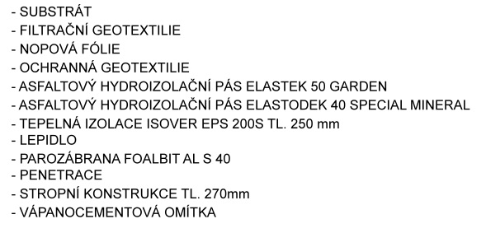
Navržené skladby konstrukcí:
Skladba:
Střešní konstrukce:
Zelená střecha:
Součinitel prostupu tepla: 0,129 W/m²K
Skladba vyhovuje!

Slide 12
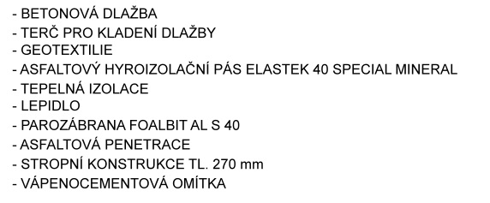
Navržené skladby konstrukcí:
Skladba:
Střešní konstrukce:
Pochozí střecha:
Součinitel prostupu tepla: 0,129 W/m²K
Skladba vyhovuje!

Slide 13
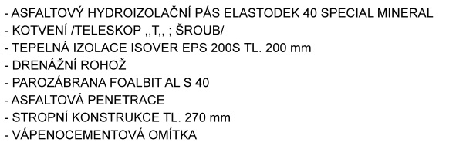
Navržené skladby konstrukcí:
Skladba:
Střešní konstrukce:
Střecha nad obytnou částí:
Součinitel prostupu tepla: 0,129 W/m²K
Skladba vyhovuje!

Slide 14
Vizualizace:
Zdroj: Vlastní
Zdroj: Vlastní
Zdroj: Vlastní
Zdroj: Vlastní

Slide 15
Závěr:
Cíl byl splněn
Návrh zajímavě řešeného objektu
Splnění nízkoenergetických požadavků

Slide 16
Otázky vedoucího práce:
Jaký materiál klempířských výrobků byste doporučil investorovi, který by upřednostnil delší životnost a méně častý nátěr před finančními náklady?
1. Pozinkovaný plech – nejlevnější,
2. Titanzinkový plech – draží, ale vysoká životnost, minimální náklady na údržbu,
3. Poplastovaný plech – vysoká odolnost vůči korozi.

Slide 17
Otázky oponenta:
Charakterizujte komínový systém Heluz Klasik?
Komínové těleso určeno pro pevná paliva,
Odolnost vysokým teplotám, korozi a kyselinám,
Teplota spalin 600°C,
Požární odolnost EI 90.

Slide 18
Děkuji Vám za pozornost
Zdroj: Vlastní

